Slide 1
TRATTAMENTO COMBINATO: CROSSECTOMIA SAFENO-FEMORALE E SCLEROTERAPIA CON SCHIUMA DELLA VENA SAFENA INTERNA .
STUDIO MEDICO-FLEBOLOGICO
DOTT. SABINO PARADISO
TRANI (BT)

Slide 2
Successivamente, da una parte la considerazione della non radicalità dell’atto chirurgico (a causa della cronicità della malattia venosa cronica, spesso dopo una safenectomia si ha modo di osservare la formazione di neo-crosses incontinenti, neo-safene interne incontinenti, etc.) e dall’altra la sempre minore disponibilità delle sale operatorie (a causa di continue revisioni di spesa in campo sanitario) hanno spinto il chirurgo a rendere il trattamento dell’insufficienza safenica interna sempre più ambulatoriale (naturalmente in ambulatorio attrezzato).
L’insufficienza safenica interna, fino a poco più di un decennio fa, veniva trattata prevalentemente con terapia chirurgica: crossectomia safeno-femorale e stripping lungo della vena safena interna associata o meno a varicectomie.

Slide 3
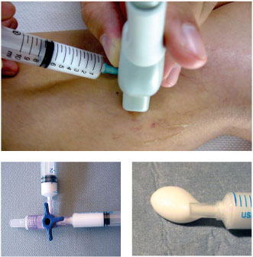
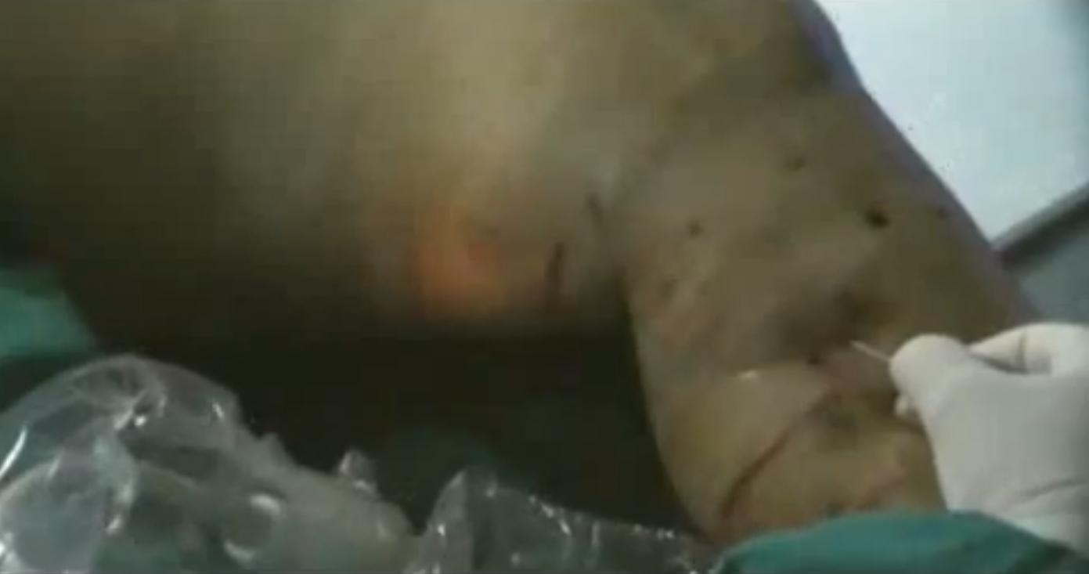
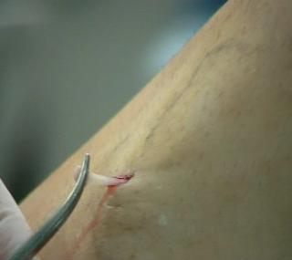
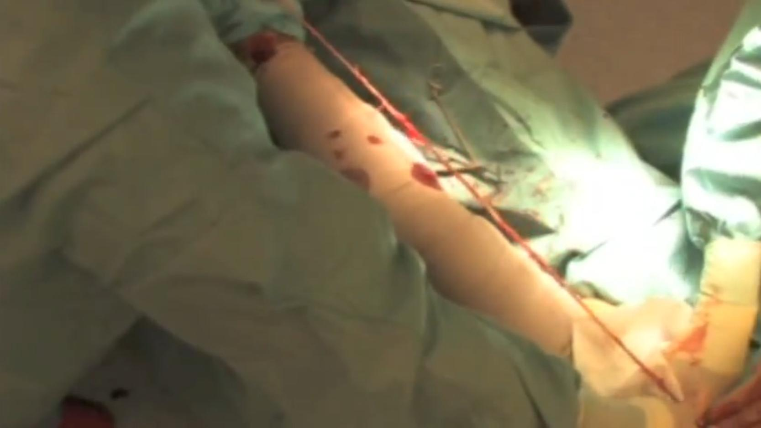
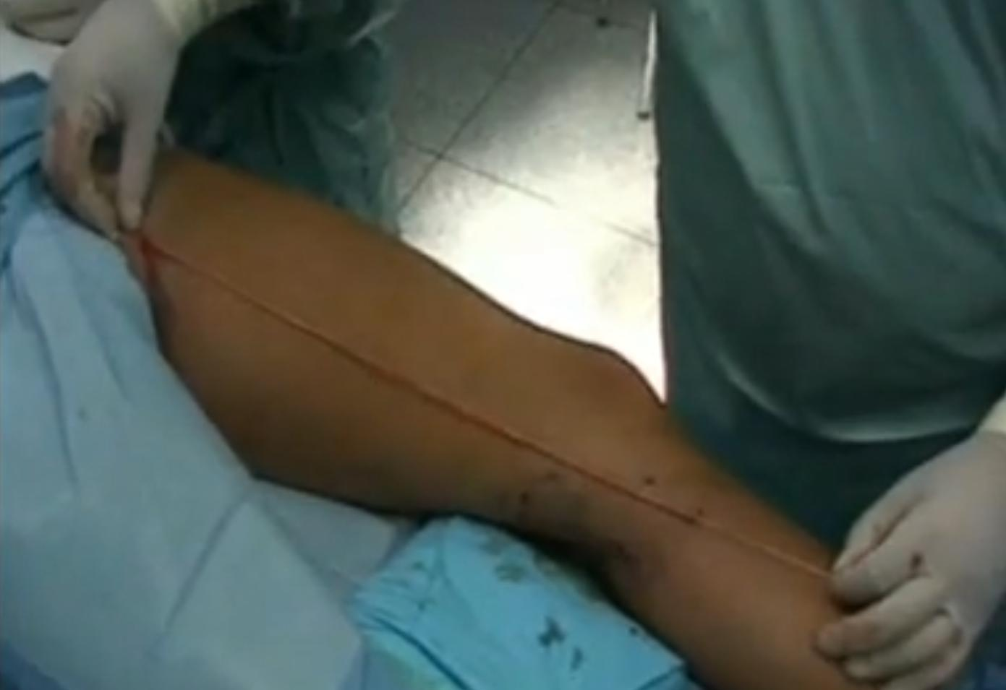
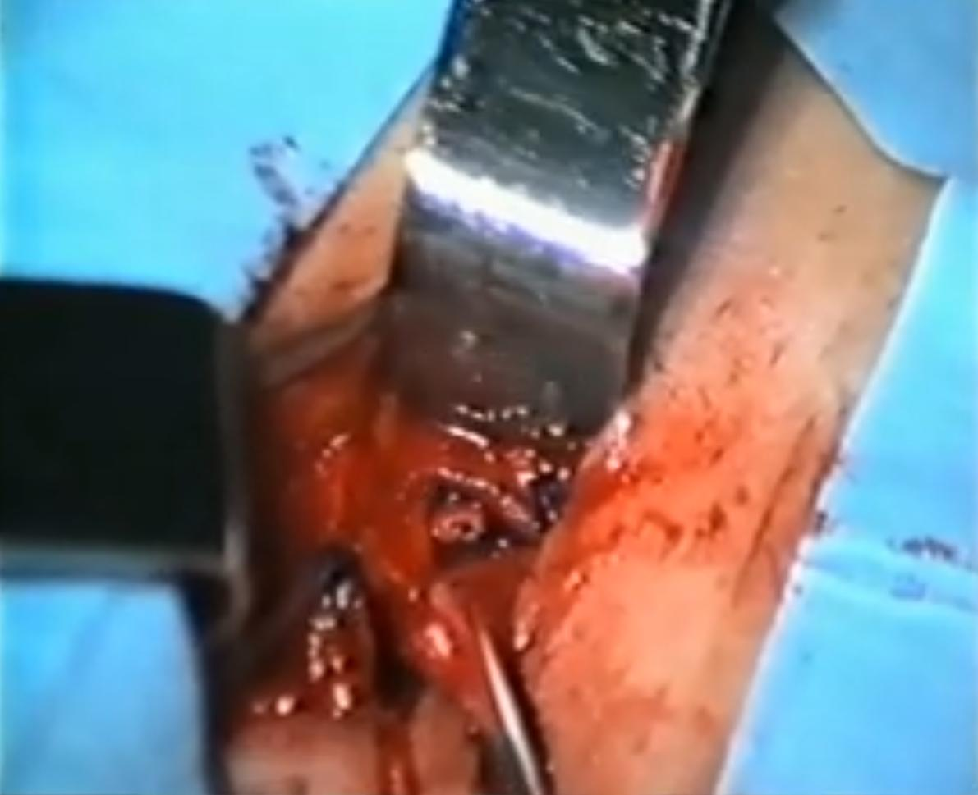
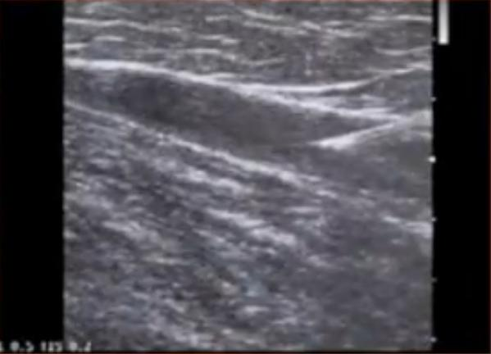
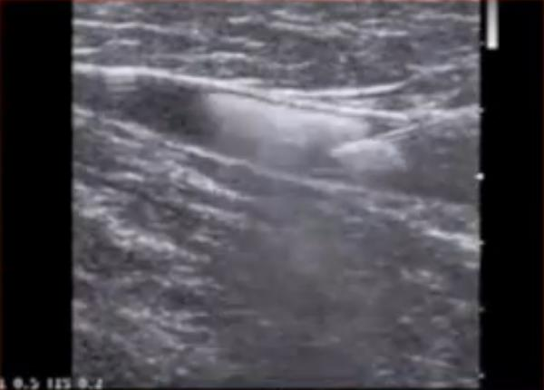
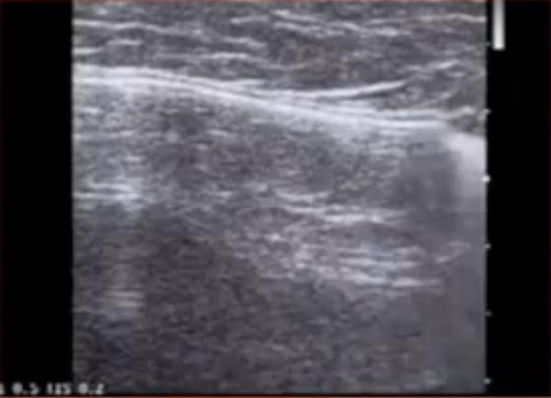
gli studi del prof. Genovese hanno evidenziato le differenze morfologiche e funzionali esistenti tra la vena epigastrica superficiale e le altre collaterali di cross, e si è pensato di passare ad una crossectomia, che non fosse più effettuata a raso della vena femorale comune ma che permettesse la conservazione della vena epigastrica superficiale stessa (crossectomia emodinamica selettiva), soprattutto in quei pazienti che avessero bisogno di circoli collaterali venosi “di scarico”, come per esempio nei cirrotici;
si è passato ad una strategia terapeutica conservativa e non più ablativa, come la CHIVA, che, contrapponendosi allo storico sistema varicocentrico, vede l’emodinamica al centro del sistema (sistema emodinamico-centrico) e che permette una volta ovviato al disordine emodinamico, la conservazione del patrimonio safenico e la conservazione del drenaggio dei tessuti e successivamente anche l’eventuale regressione della varicosi proporzionalmente alla compliance di parete. Il piano terapeutico può prevedere un unico tempo, CHIVA 1, o più tempi d’attuazione, CHIVA 2.
per passare, in ultimo, al trattamento endovascolare ecoguidato per via tran-dermica con schiuma sclerosante.
ha trovato sempre più credito la cosiddetta “teoria ascendente di progressione della malattia varicosa” e si è visto che, in alcuni casi, bastava effettuare delle varicectomie per ridurre l’iperafflusso venoso alla vena safena interna e permettere una sua riduzione di volume ed in alcuni casi, addirittura farle riprendere la continenza valvolare;
si è passato alle tecniche endo-vascolari con laser (di diversa frequenza) e con la radiofrequenza;
Pertanto, pur restando a tutt’ora il trattamento chirurgico ancora tra le metodiche più diffuse, si sta passando sempre più a trattamenti meno invasivi:
dallo stripping lungo, così come codificato da Babcock nel 1907, si è passato sempre più frequentemente allo stripping corto;

Slide 4
ci sono altri casi, in cui invece è ben evidente la progressione ascendente di malattia con incontinenza safenica solo nel tratto di gamba e contestuale continenza della v. safena di coscia oppure con incontinenza tronculare safenica interna lunga, magari con reflusso a maggior portata a livello di gamba, e continenza dell’ostio safeno-femorale;
ci sono casi in cui l’origine del reflusso venoso ha luogo a livello dell’ostio safeno-femorale, con incontinenza sia della valvola ostiale che della pre-ostiale e a volte con la concomitante incontinenza della valvola femorale sovra-ostiale; oppure, casi in cui la valvola ostiale permane continente mentre la valvola pre-ostiale si presenta incontinente.
Tutte queste varianti terapeutiche, in realtà, possono essere figlie di entità nosologiche differenti o, meglio della stessa entità nosologica trattata in momenti differenti:

Slide 5
PERTANTO,
IL NOSTRO ATTEGGIAMENTO TERAPEUTICO DOVRA’ ESSERE DIFFERENTE
IN BASE AL PRECISO E DETTAGLIATO QUADRO CLINICO.

Slide 6
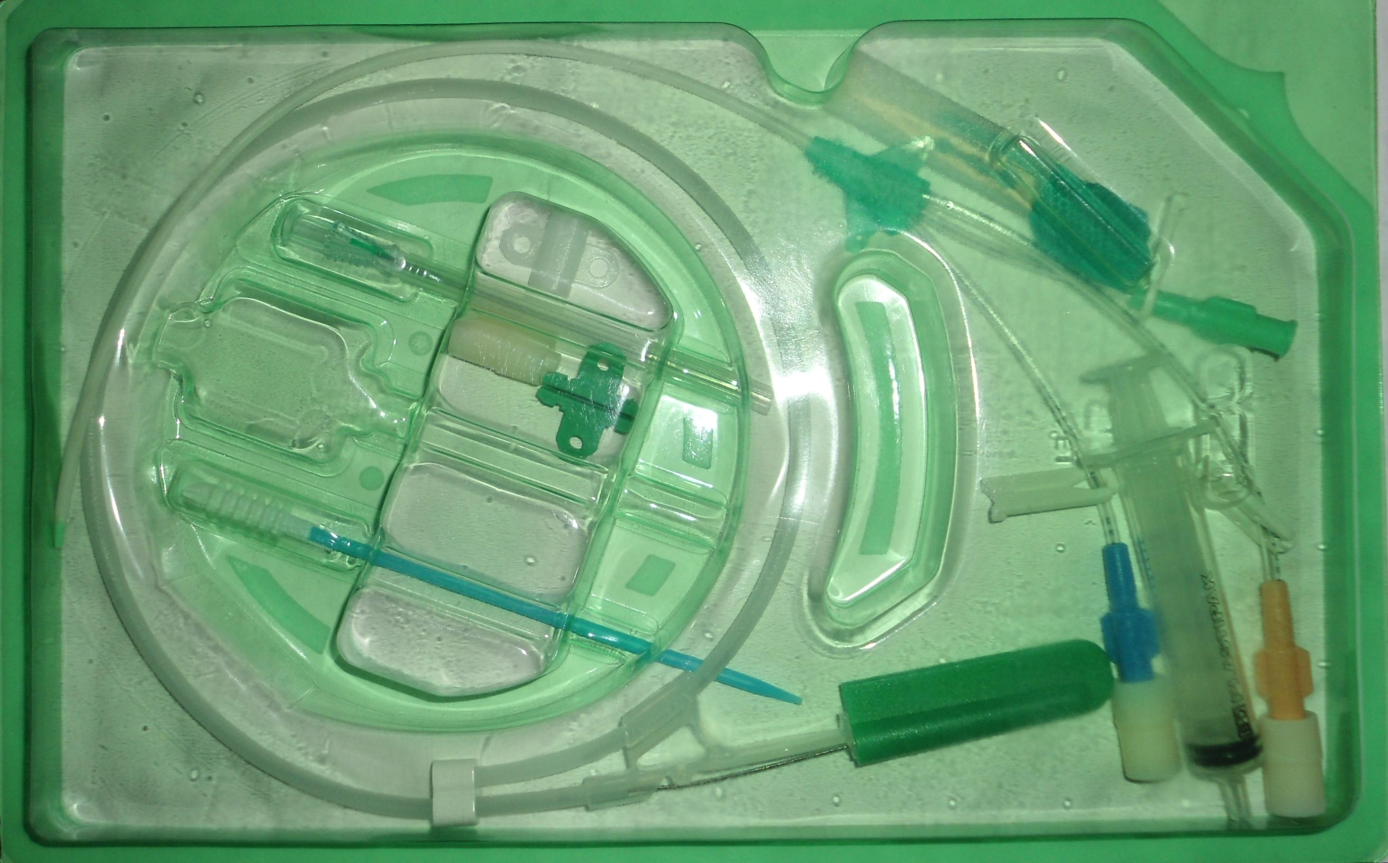
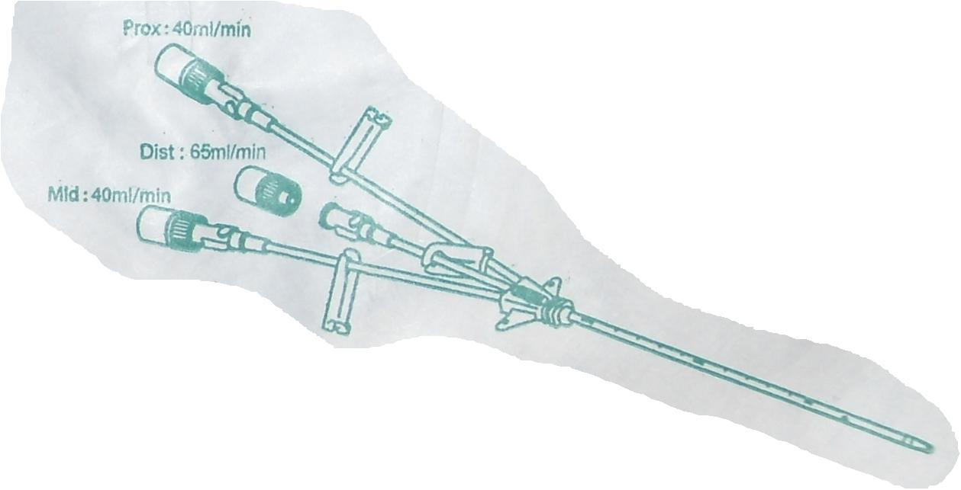
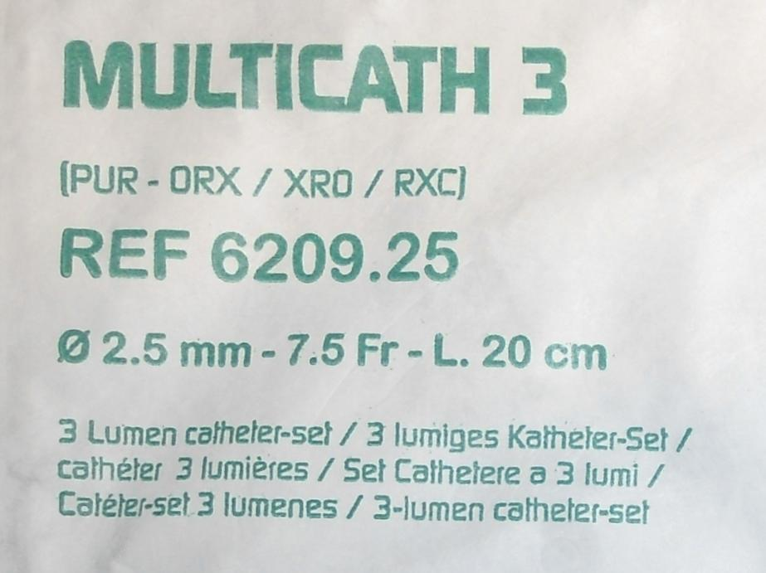
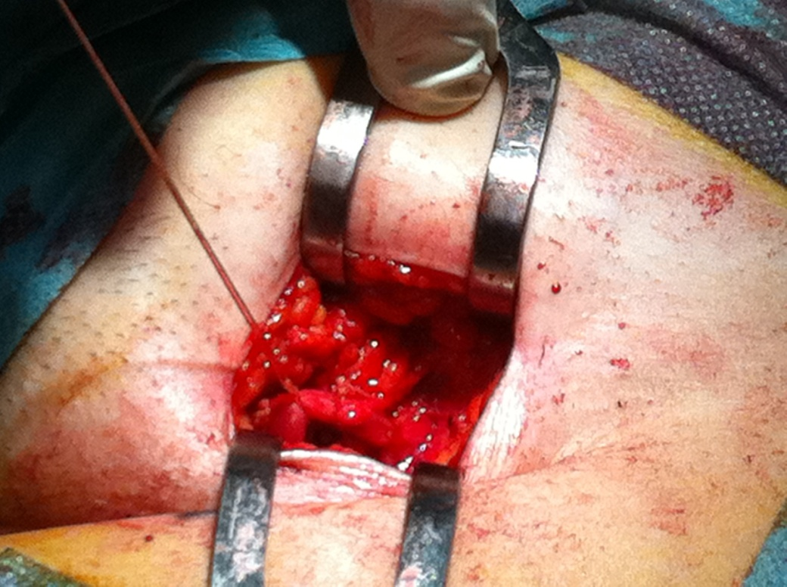
si potrebbe effettuare, in regime ambulatoriale, in anestesia locale per infiltrazione nella sola regione crurale con l’utilizzo di circa 10-12 cc di lidocaina bicarbonata all’1%, il seguente trattamento combinato di crossectomia safeno-femorale selettiva secondo Genovese e contestuale scleroterapia con schiuma della vena safena interna con approccio prossimale.
Ora, prendendo in esame solo la variante di insufficienza safenica interna tronculare con incontinenza ad elevata portata dell’ostio safeno-femorale (con contestuale incontinenza della valvola ostiale, della pre-ostiale e della femorale sovra-ostiale),
Al posto dell’intervento chirurgico di crossectomia safeno-femorale e safenectomia interna corta o lunga (a seconda del tipo di reflusso), che può essere effettuato in anestesia spinale selettiva o anestesia tronculare bi-block (nervo femorale ed otturatorio) oppure anestesia locale per tumescenza sia a livello crurale che per tutta la lunghezza dell’arto inferiore,
Effettuata la crossectomia, si può così incannulare direttamente la vena safena interna nella sua regione più prossimale, iuxta-ostiale, fino in regione sottogenicolata senza l’ausilio di alcuna anestesia nel tratto di coscia e senza che il paziente avverta alcun dolore.
All’uopo, si può usare un catetino ureterale 5 Fr armato (il mandrino metallico rende evidente il posizionamento dello stesso in una scansione ecografica) o, in caso di difficile incannulamento può essere anche sufficiente un catetere venoso, tipo Multicath 3, dalla lunghezza di 20 cm. e diametro del lume di mm. 2,5.

Slide 7
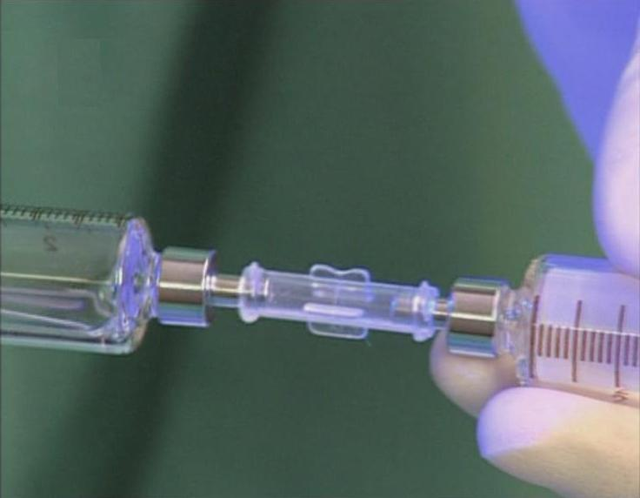
Si prepara la mousse sclerosante con 1 cc. di aetossisclerol al 3% e 4 cc. di ossigeno medicale e si posiziona il paziente in Trendelemburg, anche spinto.
In questa posizione si ottiene che la vena safena interna si svuota a sufficienza e che il suo diametro si riduce sia per lo svuotamento che per il vasospasmo, dato dalla presenza della cannula nel suo lume.
In tal modo si massimizza l’effetto sclerosante della mousse.

Slide 8
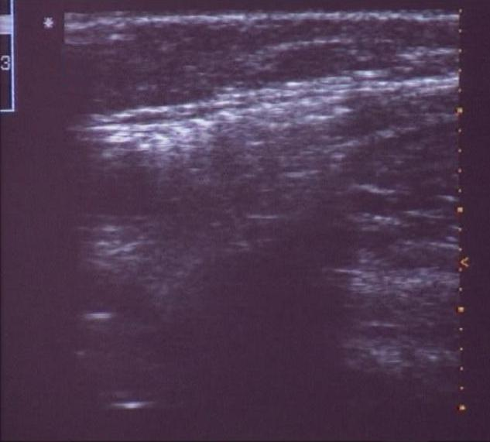
A questo punto, si inizia a somministrare la schiuma, ben distribuendola per i vari tratti, procedendo in senso disto-prossimale e, poi, una volta sfilato il catetere venoso, si lega prossimalmente la vena safena interna.

Slide 9
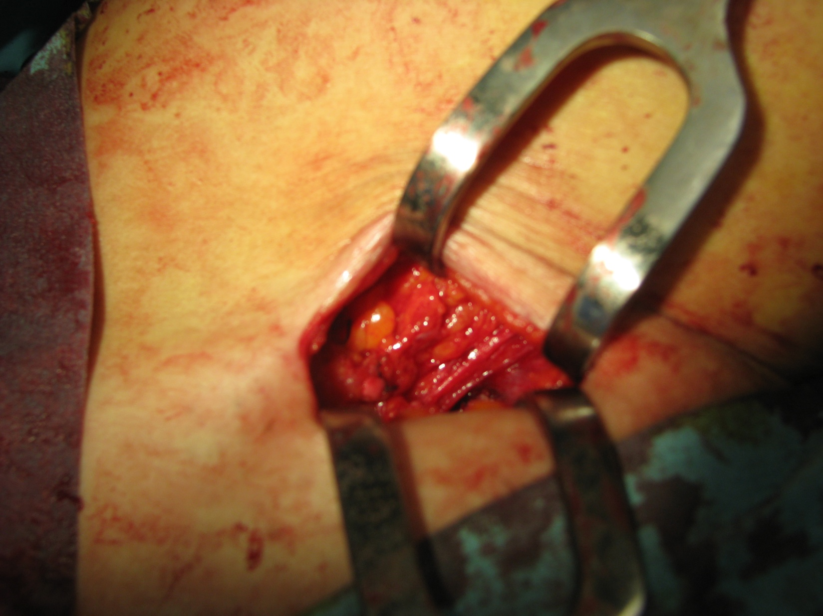

Slide 10
Il paziente, appena finito il trattamento combinato, si può subito alzare dal lettino operatorio ed è libero, col massimo comfort, di effettuare qualunque movimento, a differenza di quanto accade quando, invece, è sottoposto ad anestesia spinale o bi-block.

Slide 11
Così facendo, possiamo operare con la massima sicurezza per evitare l’eventuale paventato rischio di embolia sia perché nella miscela abbiamo usato ossigeno puro (in assenza assoluta di azoto), sia perché col Trendelemburg (spinto) eventuali bolle gassose non potranno che dislocarsi distalmente, e non certo verso il cuore ed i polmoni, ma soprattutto perché con la crossectomia abbiamo di fatto già isolato preventivamente il sistema safenico dall’asse femorale.

Slide 12
Non è assolutamente prevista una seconda seduta di scleroterapia con schiuma, in quanto l’esperienza clinica dà riscontro di buoni risultati dopo il solo ed unico trattamento combinato, proprio perché la preventiva crossectomia ha eliminato il flusso venoso retrogrado in sede ostiale.

Slide 13
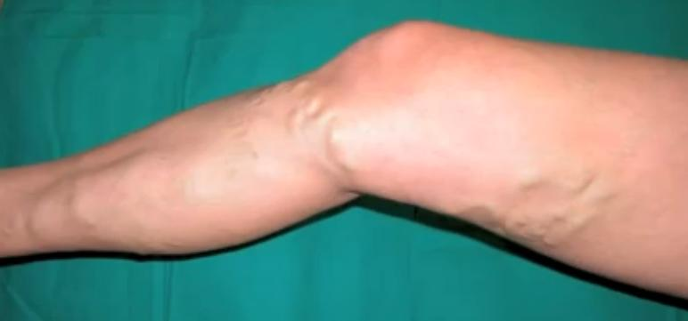
Oltre alla sicurezza, altro vantaggio, per niente trascurabile, è l’assoluta assenza di stravaso (e quindi di perdita) di schiuma nel sottocutaneo ed assoluta mancanza di ulteriore dislocazione di schiuma diluita nell’asse venoso profondo.
Così la schiuma resta bloccata nell’asse safenico interno, potendo agire al massimo non solo sul suo endotelio ma contestualmente anche su quello di alcune vene tributarie e/o comunicanti varicose ( come può essere la vena safena accessoria o la vena di Giacomini), che in genere con il trattamento chirurgico verrebbero trattate solo con varicectomie aggiuntive.

Slide 14
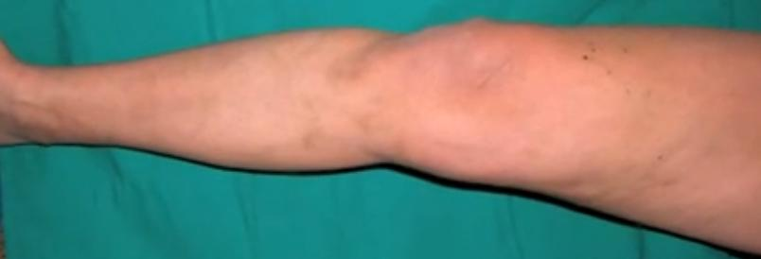
Non è infrequente, infatti, rimanere favorevolmente sorpresi alla visita di controllo, a distanza di due mesi circa, nel vedere scomparse quelle vene tributarie e/o comunicanti ectasiche, che si volevano trattare successivamente con scleroterapia.

Slide 15
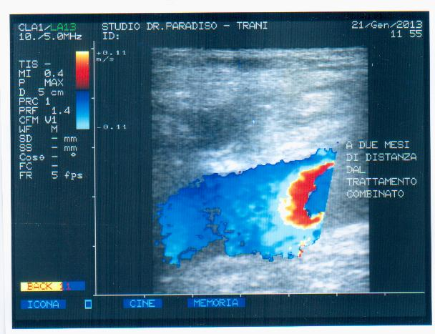
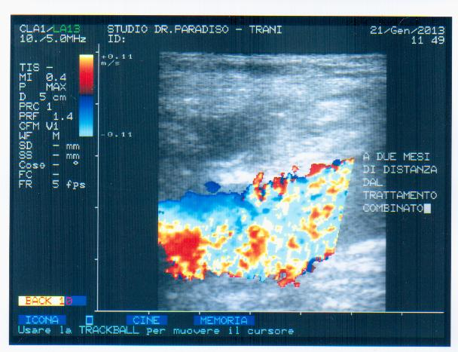

Slide 16
Estremamente importante si ritiene sia la compressione da effettuare dopo il descritto trattamento combinato, per evitare la formazione di coaguli intravasali che potrebbero dar luogo in seguito a discromie cutanee.

Slide 17
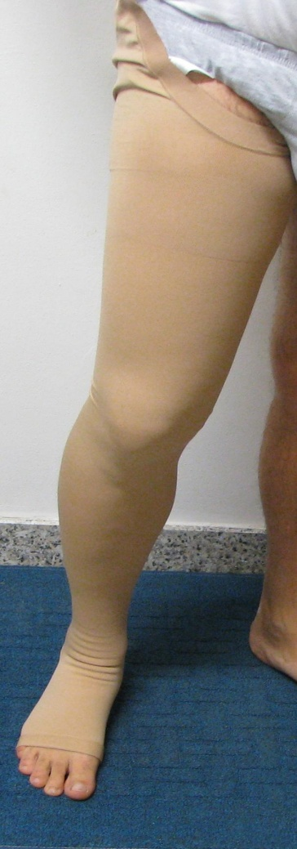
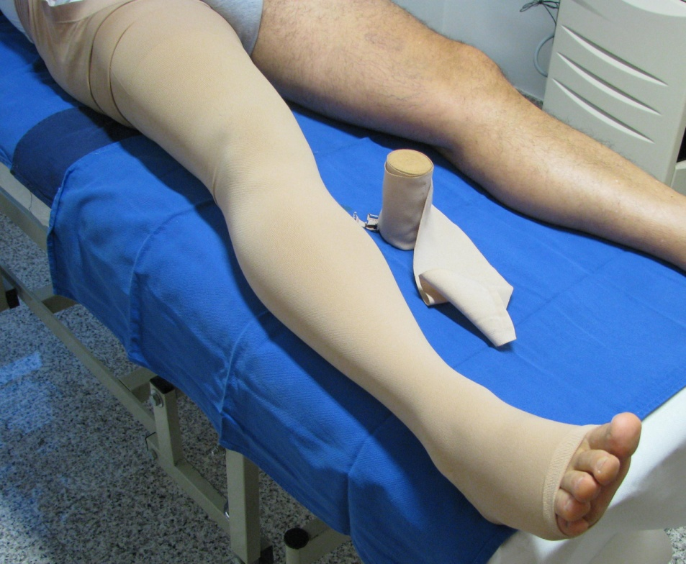
In genere, si utilizza un monocollant di seconda classe di compressione, che il paziente indossa giorno e notte per i primi tre giorni e successivamente solo di giorno almeno per altri venti giorni, prolungabili a seconda dei casi.
In più, si può far aggiungere (secondo l’esperienza ottenuta è meglio farlo!), di giorno, al di sopra del monocollant una benda bielastica a corta estensibilità con 12 cm d’altezza, per sette giorni dal trattamento.

Slide 18
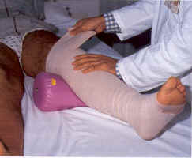
In alternativa, si può ricorrere al classico bendaggio elasto-adesivo alto, da far tenere per sette giorni e poi ripetere per un’altra volta o altre due, oppure si può ricorrere al bendaggio con altre bende a corta estensibilità, come la Cohesiva Forte.
L’importante è avere una compressione che eserciti una buona pressione di lavoro ed una bassa pressione di riposo.
La prima soluzione è sicuramente più confortevole mentre la seconda può risultare più economica; i risultati nell’evitare coaguli intravenosi sono pressocchè sovrapponibili.

Slide 19
Concludendo, dal 2009 al 2012 su 300 casi trattati con questa metodica in pazienti con insufficienza safenica interna ed insufficienza ostiale ad elevata portata con contestuale incontinenza delle valvole ostiale, pre-ostiale e femorale sovra-ostiale, i risultati sembrano molto confortanti e del tutto sovrapponibili a quelli che si ottengono con la safenectomia, riducendo l’invasività dell’atto terapeutico e con il favore dei pazienti.
Molto importante sarà una valutazione retrospettiva almeno a 5 anni per poter dare un giudizio completo sulla metodica.
Intanto, la mia maturazione professionale attualmente mi sta spingendo ad essere ancora meno invasivo effettuando molto spesso solo scleroterapia con schiuma per safene interne con diametro fino a 10 mm. ed effettuando la LAFOS in quelle con diametro superiore.

Slide 20
UNA COSA VERAMENTE IMPENSABILE PER UN CHIRURGO SOLO QUALCHE ANNO FA!!!

Slide 21
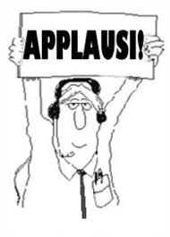
GRAZIE PER L’ATTENZIONE

